Slide 1

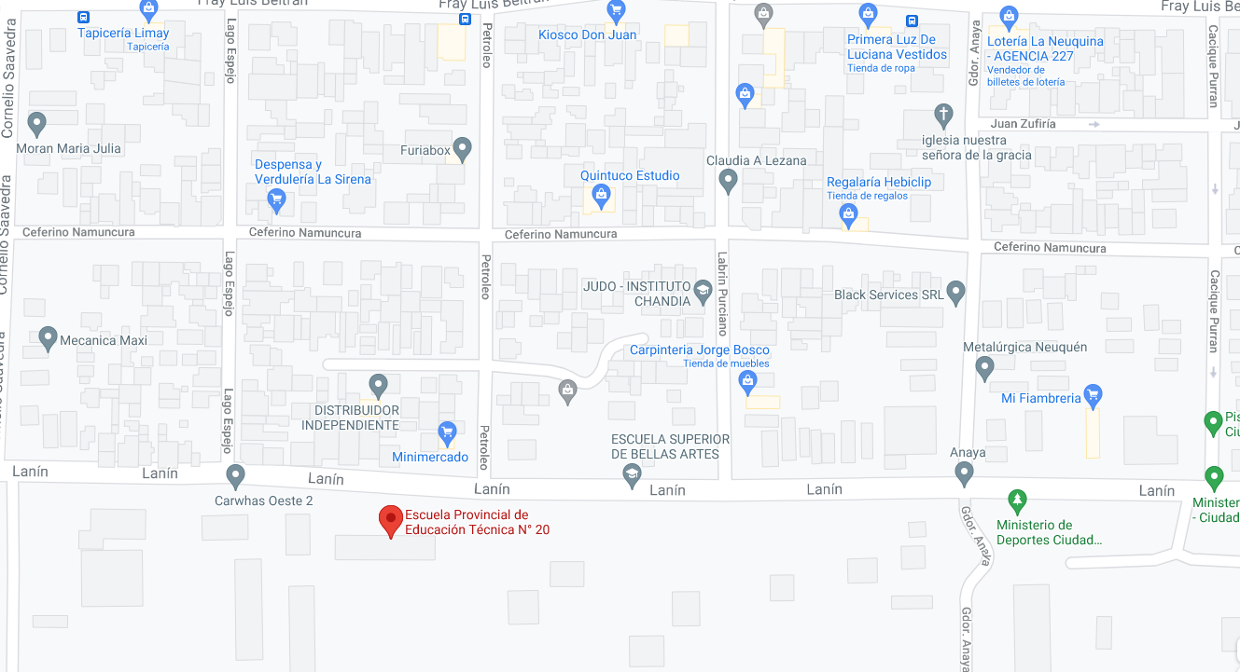
School Maps
Integrantes: Leonardo Galindez, Mauricio Benavidez

Slide 2
Pantalla Login

Slide 3
Pantalla Para Registrarse

Slide 4
Pantalla Cerrar sesión

